Slide 1
Тема урока:
Образ зеркала в литературе и музыке

Slide 2
Вопросы командам
Команде Зеркало:
К какому музыкальному жанру вы отнесётле прозвучавшую музыку?
Команде «Сказка»:
Если бы вы были режиссёром сказки «Королевство кривых зеркал», то в какой момент сказки вы бы включили эту музыку? Почему?
Команде «Нота»:
Сформулируйте одной фразой идею песни и сказки.

Slide 3
Икинму!

Slide 4
ЛЬЮИС КЭРРОЛЛ

Slide 5
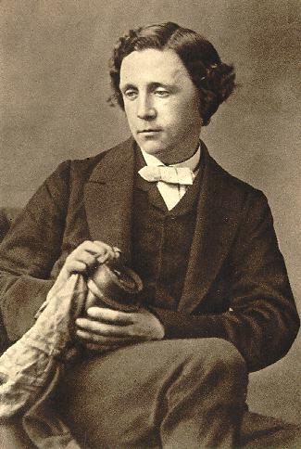
Кэрролл родился в одной из небольших деревушек английского графства Чешир 27 января 1832 года, в семье священника Чарльза Доджсона. Его нарекли двойным именем, одно из них - Чарльз принадлежало отцу, другое - Лютвидж, досталось от матери..

Slide 6
В юном возрасте, увлекшись сочинительством стихов, Чарльз из двух своих имен придумал себе оригинальный псевдоним. Переведя оба этих имени на латынь, он переставляет слова местами, и затем, сделав их обратный перевод на английский язык, получает – Льюис Кэрролл. Под этим псевдонимом вышло его самое популярное литературное произведение – «Алиса в стране чудес». .

Slide 7
Среди многочисленных способностей, которыми обладал одаренный молодой человек, были и математические. Это и определило судьбу Чарльза Лютвиджа, который заканчивает Оксфорд, и в 23 года назначается профессором математики одного из колледжей данного учебного заведения.

Slide 8
Доктор Доджсон не был общительным человеком. На эту сторону его характера, вероятнее всего, наложили отпечаток его физические недостатки – он заикался и страдал глухотой одного уха. Профессор одиноко жил в своем оксфордском домике, и часами гулял по окрестностям.

Slide 9
Дети интересовали Доджсона с юных лет; еще мальчиком он придумывал игры, сочинял рассказы и стишки и рисовал картинки для младших братьев и сестер.

Slide 10
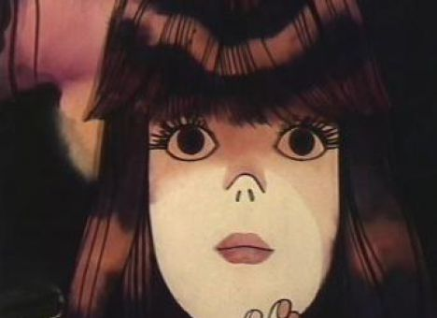
Прототипом Алисы из самой известной книги Кэрролла стала дочь декана колледжа, в котором работал писатель, — Элис Лидделл.

Slide 11
Доджсон рассказывал Алисе Плезенс Лидделл историю о маленькой девочке Алисе, отправившейся на поиски приключений. Алиса попросила записать рассказ для неё. Доджсон исполнил её просьбу и 26 ноября 1864 г. подарил Алисе Лидделл рукопись под названием «Приключения Алисы под землёй»

Slide 12
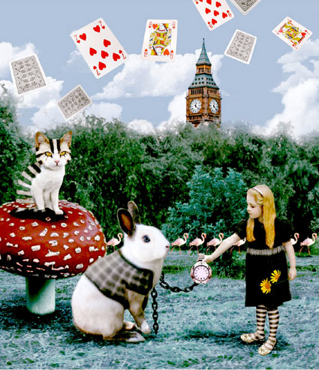
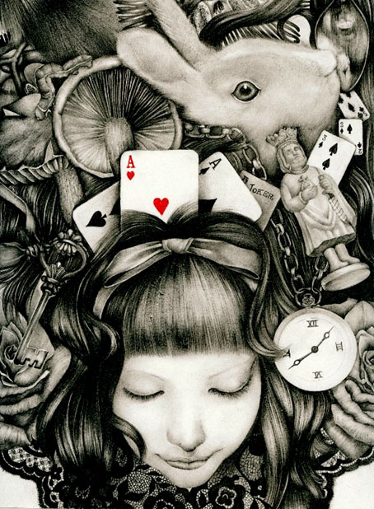

Slide 13
